Slide 1
Caffe入门与应用
高翔@泡泡机器人
2016.4

Slide 2
提纲
Caffe是什么
Caffe的编译与安装
基本概念：net, layer, blob
运行demo
更多资料

Slide 3
Caffe是什么
深度学习几大工具：Theano, Torch, Caffe, Tensor flow, CNTK
Caffe特点
“不需要写代码”
CPU/GPU无缝切换
非常多的开放训练模型
c++编写，速度快；接口支持c++, python和matlab(还有linux本身命令行)
http://caffe.berkeleyvision.org/

Slide 4
Caffe的编译与安装
先决条件
最好有一块Nvidia的显卡。虽然Caffe支持纯CPU计算，但GPU一般能提速十倍以上。
安装nvidia显卡驱动程序
在Ubuntu 14.04的软件仓库有nvidia-current，可以直接通过apt安装；
或，通过nvidia官网安装驱动程序。
安装Cuda：https://developer.nvidia.com/cuda-downloads
目前版本7.5，ubuntu系列支持14.04和15.04；
直接下载cuda安装包，会自动安装nvidia显卡的驱动；（我建议这么做）
推荐：Ubuntu 14.04+cuda 7.5

Slide 5
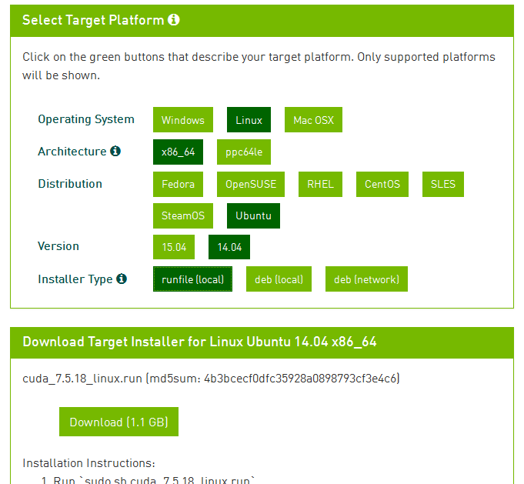
Caffe的编译与安装
Tips：
显卡驱动很可能失败！失败之后你将无法登录ubuntu桌面，只有一个命令行终端。
驱动的成功与否取决于你电脑的型号。可能通过apt就安装成功，用官网的驱动也可能失败。
你最好在整个过程中有两台电脑。一台用于安装cuda，一台用于查询解决方案。
目前看到的最靠谱的解决方式：http://www.th7.cn/system/lin/201602/154122.shtml
Cuda安装成功，就已经成功一半了。

Slide 6
Caffe的编译与安装
本次演示的配置：
直播PC：Thinkpad
目标PC：神舟战神Z7，GTX 970m显卡。
目标PC已预装Ubuntu 14.04和cuda，直播PC使用putty连接到目标PC，演示caffe的编译和安装。

Slide 7
Caffe的编译与安装
下载caffe源码：https://github.com/BVLC/caffe
安装依赖项。Ubuntu下可全部通过apt安装。
依赖项参照caffe官网的Intallization instructions，搜索类似名称的库即可。
如果用python，请安装python/requirements.txt里的内容
不太建议用anaconda…ubuntu的软件仓库提供绝大多数需要的包。
通过make或cmake进行编译。

Slide 8
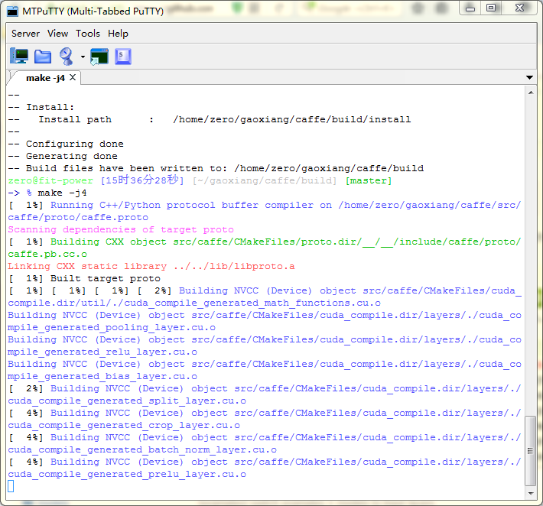
Caffe的编译与安装
编译演示

Slide 9
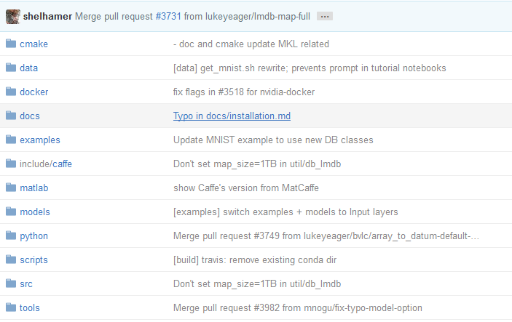
Caffe的编译与安装
结构说明
data-小型数据集
docs-文档，安装与教程
examples-示例
include/caffe-caffe的头文件
matlab-matlab接口
models-模型库
python-python接口
scripts-自动下载数据和模型的脚本
src-caffe源码
tools-一些图像转换之类的小工具

Slide 10
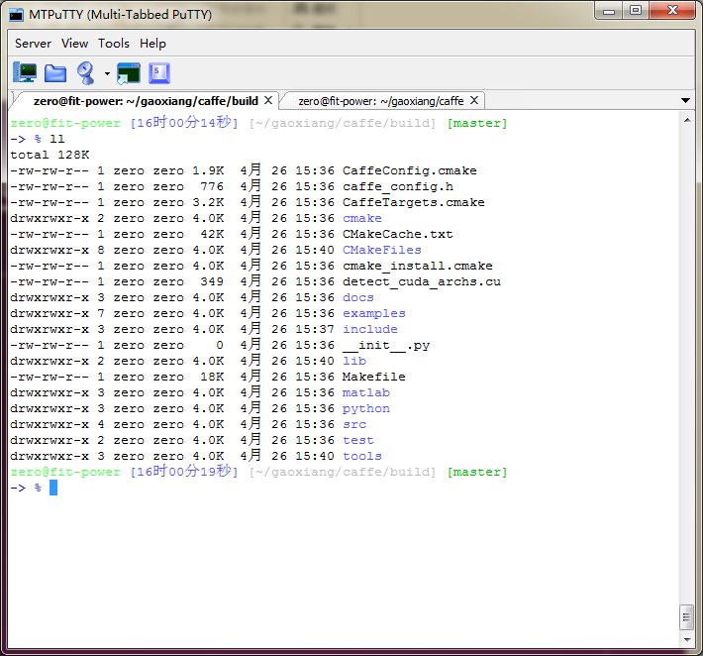
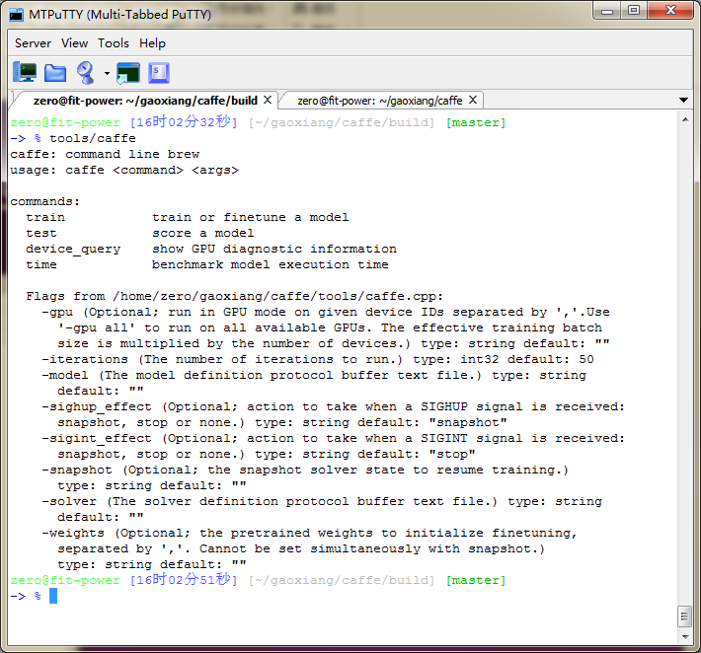
Caffe的编译与安装
编译之后
在build里生成所有需要的东西。
tools/目录下有caffe，为主要二进制文件

Slide 11
caffe基本概念

Slide 12
Caffe基本概念
caffe是一个深度学习框架
网络是怎么表示的？ -net, layer
数据是怎么流动的？ -blob
训练和测试是怎么完成的？ -solver
更详细的请参见：http://caffe.berkeleyvision.org/tutorial/

Slide 13
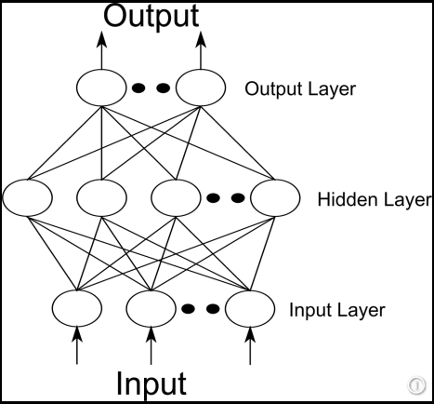
Caffe基本概念
一个神经网络由若干层组成。
在caffe里
整个网络为一个net
一个层称为一个layer
一个数据称为blob（没错就叫泡泡）
caffe使用一种特殊格式的文本文件(prototxt)表示网络结构。
只要你把网络结构写好，所有计算caffe会自动帮你生成。
神经网络
注意caffe的顺序是从下往上看的
bottom是输入，top是输出

Slide 14
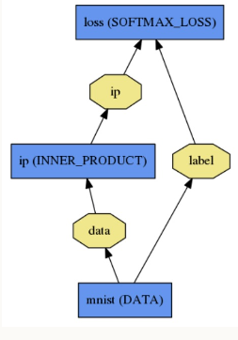
Caffe基本概念
layer{
name: “mnist”
type: “Data”
top: “data”
top: “label”
}
layer {
name: “ip”
type: “InnerProduct”
bottom: “data”
top: “ip”
}
layer {
name: “loss”
type: “SoftmaxWithLoss”
bottom: “ip”
bottom: “label”
top:”loss”
}
一个单层网络
网络的定义文件

Slide 15
Caffe基本概念
Layer一共有哪些？
Caffe自带很多layer：src/caffe/layers/ 涵盖了几乎用到的所有操作。
你也可以自己写新的layer，但是这需要到对caffe源码相当熟悉。
Blob 表示基本的数据
每个数据是4下标的张量，可以理解成表示若干图片
blob[index][channel][height][width]
数据通过数据库（lmdb或leveldb）存取。caffe提供将图像文件、文本文件转换至数据库的工具。

Slide 16
Caffe基本概念
训练和测试的过程
定义一个网络（例如net.prototxt）
准备训练数据和测试数据（以数据库形式）
定义训练规则（solver）
在训练过程中，可以把模型存储成快照，供将来使用。
net: “./net.prototxt”
test_iter: 100
test_interval: 1000
base_lr: 0.001
lr_policy: “fixed”
display: 200
max_iter: 60000
snapshot: 10000
solver_mode: GPU
一个solver.prototxt例子

Slide 17

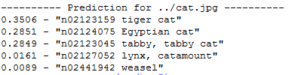
Caffe demo
图像识别演示

Slide 18
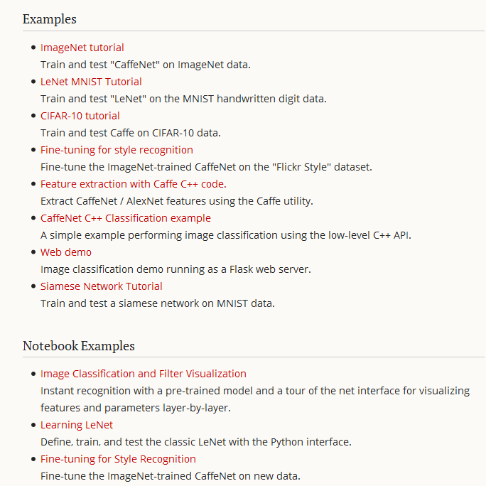
更多资料
caffe自带的example：
Model zoo
cs231: http://vision.stanford.edu/teaching/cs231n/project.html

Slide 19
谢谢！

